Slide 1
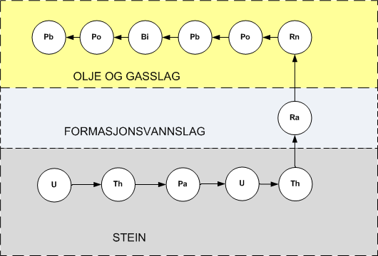
DET ER ISOTOPENES KJEMISKE EGENSKAPER SOM ER AVGJØRENDE FOR HVOR VI FINNER DEM
I RESERVOARET
PÅ INSTALLASJONEN
Her vil ²¹⁰Pb absorberes i ev. rust på overflaten
REINJEKSJON ELLER UTSLIPP AV PRODUSERT VANN
OLJE TIL MELLOMLAGER
SEPARASJON AV VANN OG OLJE/GASS
FRA RESERV-OARET
Basert på en figur av Zpire AS

Slide 2
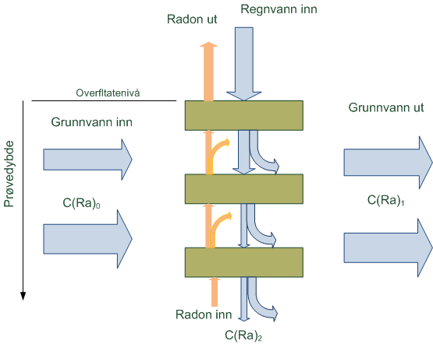
MOBILITET I JORDSMONN

